Slide 1
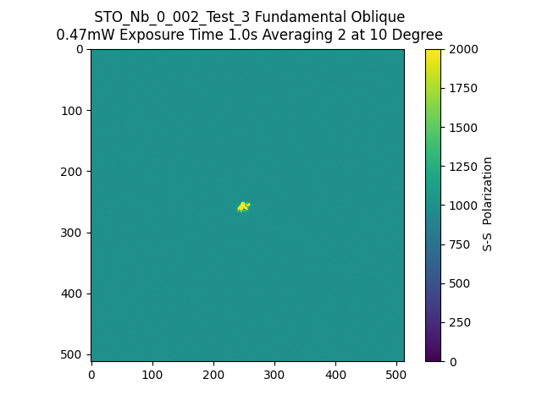
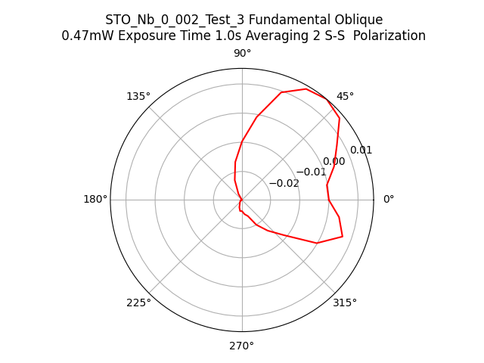
101841_STO_Nb_0_002_Test_3_Fundamental_Oblique_SS

